Slide 1
Ne tik žiūrėk, bet ir matyk, ne tik klausyk, bet ir girdėk!

Slide 2
KĄ MATOTE?

Slide 3
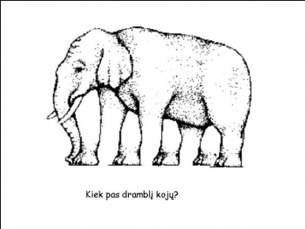

Slide 4


Slide 5
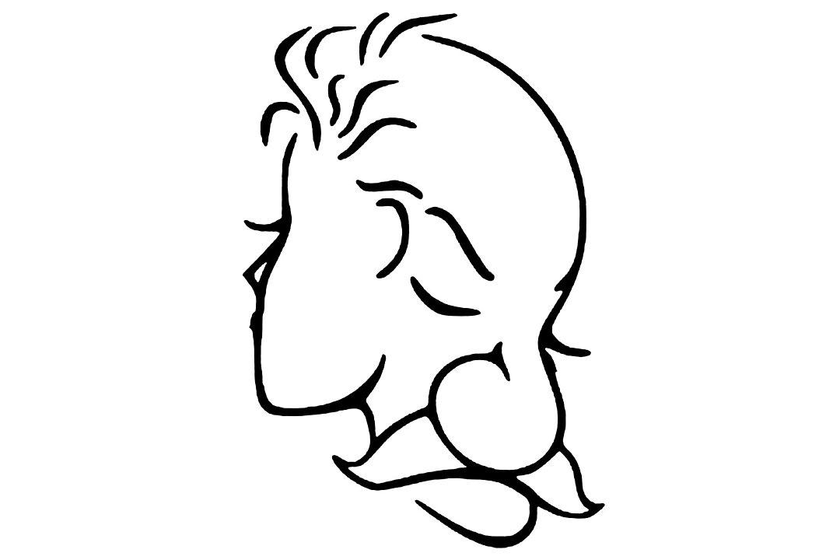

Slide 6
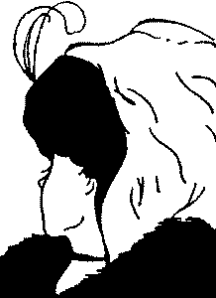

Slide 7
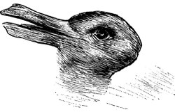

Slide 8


Slide 9
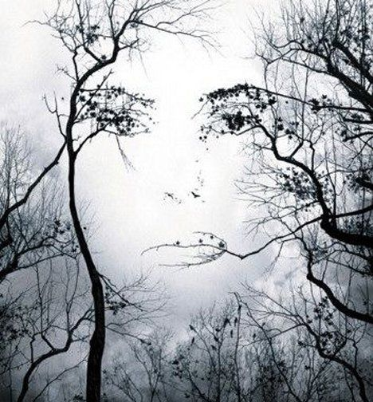

Slide 10


Slide 11
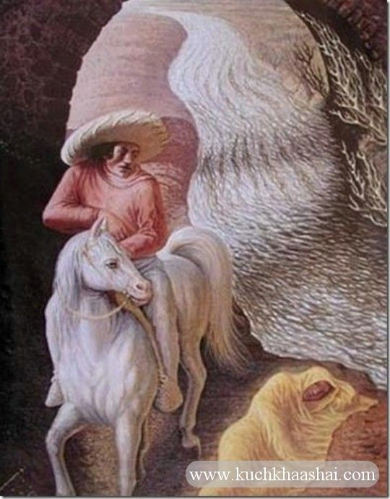

Slide 12
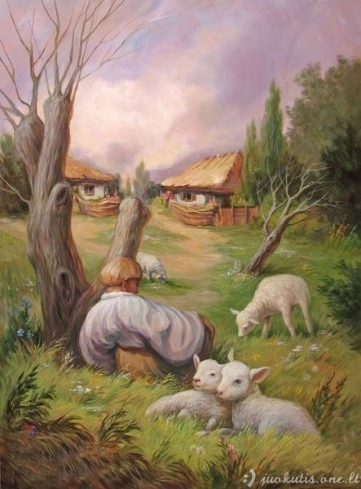

Slide 13
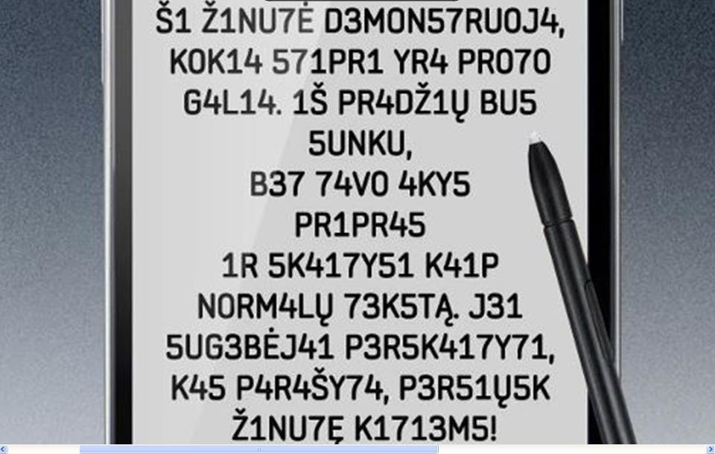

Slide 14
PASITIKRINAME, AR GIRDIME TAI, KO KLAUSOME...

Slide 15
Buvo kartą mokykla. Ji, kaip ir kitos mokyklos, turėjo direktorių, pavaduotojas, mokytojus, mylimas auklėtojas ir daug mokinių, be kurių mokyklos gyvenimas neįsivaizduojamas.
Kaip ir visos mokyklos, ji turėjo lietuvių kalbos mokytojų, matematikų, fizikų, užsienio kalbų mokytojų, biologų, istorikų, kūno kultūros mokytojų ir kitų kitokių. Mokytojai mokė mokinius visokių gudrybių ir teisybių, lavino jų sielas ir kūnus, o paskui tie mokiniai pareidavo iškėlę diplomus, taures, šimtukus ir dešimtukus, kai kurie ir ketvertus nešdavo aukštai iškėlę, laimingi ir dėkingi palikdavo mokyklai gėlių, medelių, kuriuos mokytojai labai prižiūrėdavo.
Mokyklai labai patikdavo ruduo ir pavasaris, kūno kultūros mokytojai išvesdavo mokinius į stadioną ir mokyklai neskaudėdavo šonų ir nedrebėdavo langai nuo kamuolių smūgių. Pavasarį sužaliuodavo medeliai ir darželyje pražydėdavo daugybė gėlių, bėgiodavo daug mokinių ir nebuvo ryto, kad jų nepasveikintų auklėtoja. Vasarą mokykloje būdavo tylu, nebeklegėdavo mokiniai, stadione žolė atželdavo, mokytojai ir auklėtojai atostogaudavo, o direktorius atmindavo dviračiu pažiūrėti, kaip mokykla gražinasi, remontuojasi, valosi langus naujiems mokslo metams.
Ir štai mokykla sulaukė šių metų Rugsėjo 1- osios. Jai net galva apsisuko nuo mokinių klegesio, mokytojų šypsenų ir pavaduotojų energijos. Pro atvirus mokyklos langus sklinda dainos, aidi kalbos, mokinių ir mokytojų rankose mirga gėlės.
Bet šių metų Rugsėjo 1-ąją mokyklai jūs, mokiniai, turėsite pasižadėti.
Mokykloje būsite geriausi mokiniai.
Gerai mokysitės, aktyviai sportuosite stadione.
Nedaužysite langų, nemindžiosite gėlių, nelaužysite medelių.

Slide 16
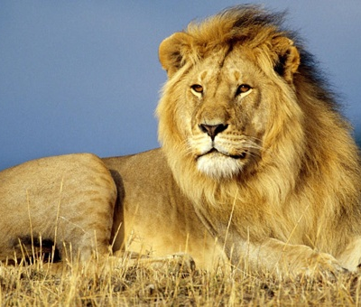
GYVŪNŲ MOKYKLA

Slide 17

Prieš daugelį metų gyvūnai ryžosi drąsiam
ir ryžtingam žingsniui – perversmui
gyvūnijos pasaulyje. Jie nusprendė įkurti
MOKYKLĄ. Sudarė mokymo planą,
kuriame numatė bėgimo, plaukimo,
skridimo, šokinėjimo užsiėmimus...
Žvėrys privalėjo
lankyti visas
pamokas.

Slide 18
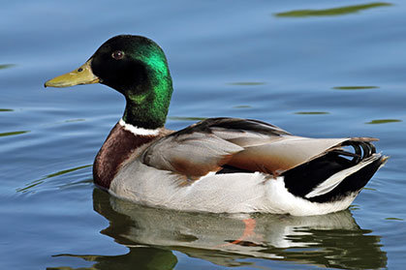
Antys buvo geros plaukikės.
Jos plaukė geriau negu mokytojai. Tačiau
skraidė silpnai ir prastai bėgiojo. Jas nuolat
palikdavo po pamokų ir mokė bėgioti. Tai tęsėsi
ilgai, kol jų kojos visai nusilpo ir nepajėgė kaip
anksčiau gerai plaukti. Jų bėgimo ir plaukimo
rezultatai buvo patenkinami.
Tai visiškai
niekam nerūpėjo –
tik joms pačioms.

Slide 19
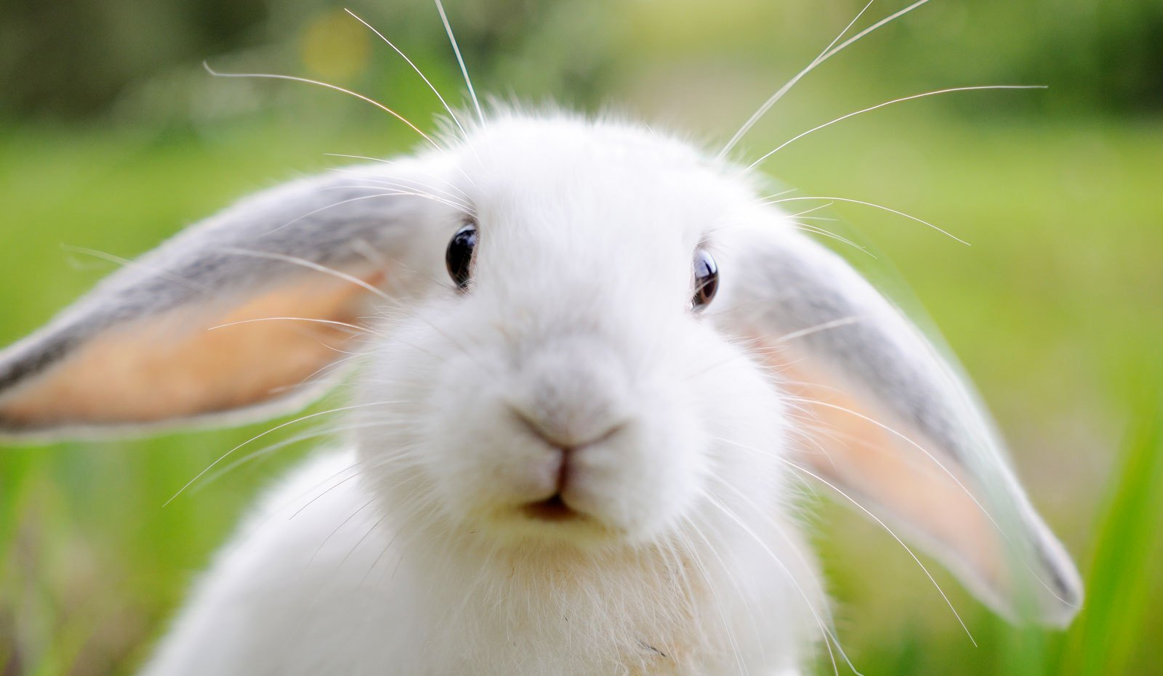
Kiškis iš pradžių buvo šauniausias bėgikas. Nuolat paliekant jį po pamokų plaukioti, jam pakriko nervų sistema.

Slide 20
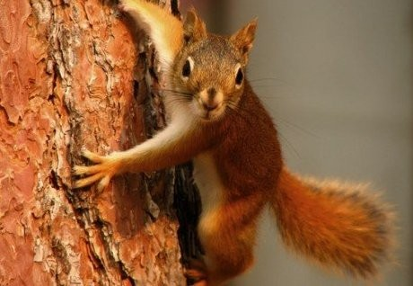
Voverė puikiai šokinėjo medžių
viršūnėmis, bet mokytojai mokė ją startuoti
nuo žemės.
Ji neišmoko skraidyti, o
raumenims nusilpus
ir už šoklumą buvo
įvertinta patenkinamai.

Slide 21
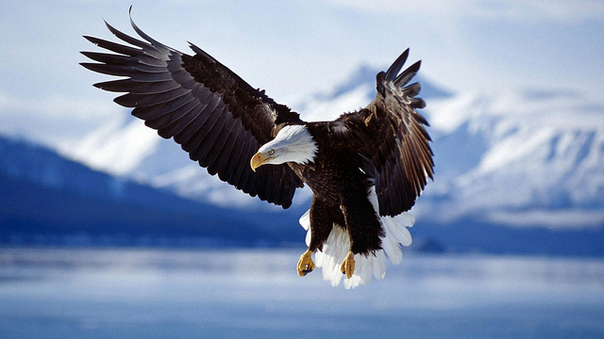
Erelis buvo probleminis vaikas
– nenustygo vietoje. Todėl jį nuolatos baudė.
Šokinėti medžių viršūnėmis galėjo
geriausiai, bet negalėjo to daryti, kaip norėjo.

Slide 22
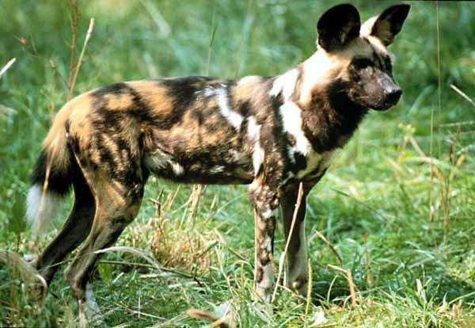
Laukinis šuo atsiėmė savo vaiką iš mokyklos, nes mokymo plane nebuvo rausimo ir kasinėjimo pamokų.

Slide 23

Mokslo metų pabaigoje paaiškėjo, kad mokykloje neliko mokinių. O be mokinių, kaip žinia, nėra ir mokyklos...

Slide 24
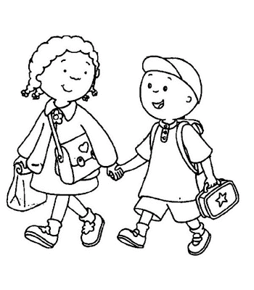
Todėl atminkite:
Svarbu atrasti SAVO stipriąsias puses;
Svarbu pasitikėti SAVO jėgomis;
Svarbu atrasti ir siekti SAVO tikslų.
Mokytojas TURI ir GALI padėti!
P.S. Juk ne gyvūnų mokykloje
mokomės...

